Slide 1
11. 실습 — 도메인 모델
03. 도메인 모델
①로 시작해 답·질문·수정 요청을 주고받는다. ②~④는 보완 예시다. ⑤로 MD를 만들고 필요하면 보완·재생성한다.
    프롬프트 — 요청사항 포함
      “아래 실습 2의 요구사항 정의서에서 최초 정기배송 신청에 필요한 용어와 업무 규칙을 짧게 정리해라. 뜻이 불명확하거나 서로 맞지 않는 내용은 질문해라. 구현 구조와 DB·API·코드는 제외해라.”
      “앞선 질문에 대한 아래 답과 수정 요청을 반영해라. 업무 개념의 속성·관계·다중성을 클래스 다이어그램으로 대화창에 보여주고 주요 관계를 설명해라. 불명확한 의미는 질문하고 구현 클래스·DB 테이블은 설계하지 마라.”
      “아래 답과 수정 요청을 반영해라. 최초 신청의 업무 상호작용을 시퀀스 다이어그램으로, 사건에 따른 신청 상태 변화를 상태 머신 다이어그램으로 대화창에 보여줘라. 정적 모델과의 불일치나 미정 사항은 질문하고 구현 객체·API 호출은 설계하지 마라.”
      “아래 답과 수정 요청을 반영해라. 실습 2의 대표 수용 기준으로 용어·업무 규칙과 세 다이어그램의 일관성을 검토해라. 보완한 다이어그램을 대화창에 다시 보여주고 다른 모델에 영향이 있으면 함께 갱신해라. 새 정책이나 범위 밖 모델을 추가하지 마라.”
      “지금까지 합의한 도메인 모델을 다음 실습에 사용할 간결한 Markdown 파일로 생성해라. 용어와 업무 규칙은 하나의 상위 절 안에서 별도 소제목으로 구분해라. 대화창에서 검토한 최종 클래스·시퀀스·상태 머신 다이어그램은 독립 절에 재사용 가능한 원본과 필요한 설명을 포함해라. 실습 2의 날짜·금액 조건을 반복하지 말고 참조해라. 새 결정을 추가하거나 폐기한 안을 되살리지 마라. 남은 미결 사항은 해당 항목에 이유와 영향을 표시해라.”
    점검 항목
      용어 — 신청과 계약, 판매가와 확정 금액의 뜻이 명확한가?
      정적 모델 — 필요한 업무 개념·속성·관계·다중성이 일관되는가?
      동적 모델 — 상호작용과 사건·상태 변화가 같은 업무를 설명하는가?
      일관성 — 일정·금액·결제 결과·중복 방지의 수용 기준을 설명하는가?
      범위 — 기존 기능 재구현과 설계·DB·API·운영 모델을 추가하지 않았는가?
    결과물
      용어·업무 규칙·세 다이어그램 원본을 포함한 최종 MD 파일. 마지막 합의를 확인하고 실습 4에 첨부한다.
Notes:
Codex·ChatGPT·Claude Team 등에서 renderer 없이 수행한다. ②~④에는 실제 받은 질문의 답과 검토 의견을 붙인다. 기본 문구만 기계적으로 반복하지 않는다.
⑤ 이후에도 MD의 누락·불일치·폐기한 안의 재등장을 검토하고 보완·재생성을 반복한다. 다음 작업이 가능하면 탐색을 끝낸다. 제출 여부와 무관하게 최종 MD를 저장해 다음 실습에 명시적으로 첨부한다.
최종 MD가 실습 원본이고 교재 슬라이드는 별도 제작물이다. 환경별 파일 생성·다운로드와 도식 표시를 사전에 확인한다. 도식 코드만 보이는 경우를 시각 검토 완료로 보지 않는다.
수강생이 만든 실습 2의 요구사항 정의서를 첫 프롬프트에 붙인다. 실제 강사 예시 입력은 code/s03/exercise-conversation/input-s02.md다.
②~④는 기본 문구만 입력하지 않는다. [앞선 질문에 대한 답]과 [추가 질문·수정 요청]을 함께 작성한다. 질문이 없으면 검토 결과와 필요한 수정 요청만 적는다.
정적 모델은 클래스 다이어그램, 동적 모델은 시퀀스 다이어그램과 상태 머신 다이어그램으로 표현한다. 분석의 업무 개념·상호작용·상태를 다루며 컨트롤러·서비스·DB·API 설계로 바꾸지 않는다.
실제 입력·응답은 code/s03/exercise-conversation/에 보존한다. 클래스는 ②, 시퀀스·상태 머신은 ③에서 대화창에 표시하며 ④에서 바뀐 도식을 다시 검토한다. 최종 MD는 PPT 분량·배치 조건 없이 생성한다.
실습 2의 회차별 10,000원과 첫 회차 신청 시 결제를 유지한다. 예전 실습의 일시불 70,000원이나 거절 후 재결제 규칙을 소급하지 않는다.

Slide 2
실습 3 정기배송 최초 신청 도메인 모델
별첨. 실습 답
별첨: 03. 도메인 모델
1. 용어와 업무 규칙
1.1 용어
    정기배송 신청: 고객이 상품 한 종류와 수량, 본인의 등록 배송지·결제수단 및 배송 조건을 선택하여 계약 체결을 요청하는 과정이다.
    정기배송 계약: 첫 결제 성공이 확인될 때 정기배송 신청으로부터 성립하는 계약이다.
    배송회차: 신청 시 계산하여 고객에게 고지하는 예정 일정이다. 실제 배송 실행이나 운영 상태를 뜻하지 않는다.
    첫 결제: 첫 회차 금액을 신청 시 결제하는 행위다.
    회차 결제금액: 신청 시 확정하여 모든 배송회차에 동일하게 적용하는 금액이다.
    동일 신청: 고객이 한 번의 신청 의사로 시작한 신청이 반복 전달된 경우다. 선택 내용이 같다는 사실만으로 동일 신청이 되지는 않는다.
    별개 신규 신청: 고객이 신청 절차를 새로 시작하고 별도로 신청 의사를 확인한 신청이다.
1.2 업무 규칙
    한 신청에서는 상품 한 종류와 수량을 선택한다.
    기존 회원·상품·등록 배송지·등록 결제수단은 기존 쇼핑몰의 개념을 참조하며 내부 구조를 새로 정의하지 않는다.
    고객은 본인의 유효한 등록 배송지와 등록 결제수단만 선택할 수 있다.
    선택 대상이 유효하지 않거나 본인 소유가 아니거나 첫 배송일이 허용되지 않으면 선택 내용 확인을 요청하고 신청준비 상태를 유지한다. 이때 첫 결제를 실행하지 않는다.
    날짜 산정, 배송회차 계산, 월말 처리, 금액 산정·유지 및 검증값은 실습 2 요구사항 정의서와 대표 수용 기준을 따른다.
    신청 완료 전 선택 내용, 계약 조건, 배송 일정과 횟수, 결제금액과 결제 시점, 금액 유지 및 자동 갱신 없음을 고지한다.
    첫 회차는 신청 시 결제하며 배송일 기준의 결제 예정일을 갖지 않는다. 이후 회차만 실습 2에서 정한 결제 예정일을 갖는다.
    첫 결제 성공이 확인된 경우에만 신청이 완료되고 신청당 최대 하나의 계약이 성립한다.
    첫 결제 실패가 확정되면 신청은 미완료되고 계약은 성립하지 않는다. 다시 신청하려면 별개의 신규 신청을 시작해야 한다.
    결제 결과를 확인할 수 없으면 실패로 취급하지 않고 결과확인필요 상태로 둔다. 이후 결제 시스템의 결과 확인을 통해 성공 또는 실패가 확정된다.
    계약이 성립하면 신청 시 고지한 배송회차와 회차 결제금액이 계약 내용으로 확정된다.
    동일 신청의 반복 전달은 추가 청구, 추가 계약, 회차 추가 또는 상태 변화를 일으키지 않는다. 결과가 확정되었으면 기존 결과를, 아직 확정되지 않았으면 결과 확인 필요를 안내한다.
    별개의 신규 신청은 허용한다. 동일 신청을 식별하는 기술적 방식은 설계에서 결정한다.
    결제 결과를 통지하거나 조회하는 기술적 방식과 고객 알림 수단은 설계에서 결정한다.
    이후 배송 운영, 후속 결제 실행, 배송 불가일 조정, 계약 변경 및 해지는 이 모델의 범위에서 제외한다.
Notes:
code/s03/exercise-conversation/codex-response-05.md에서 해당 절의 원문을 발췌했다. 문장·도식 원본은 수정하지 않았다.
①~⑤는 단계이며 실제 대화의 횟수는 예시다. 이전 실제 대화의 합의 내용을 이어 새 ⑤를 실행했다. 실제 입력·응답은 conversation.md, 학습자용 기본 문구는 templates.json에 보존한다. 마지막 파일을 검토한 뒤 보완·재생성할 수 있다.
발췌 범위: 용어·업무 규칙 절 전체와 세 다이어그램 원본이다. 도식 전후의 설명문은 최종 MD에서 읽으며 슬라이드에 중복하지 않는다.
다음 실습에는 최종 MD를 명시적으로 첨부한다. 교재의 슬라이드 배치와 업무 산출물의 구성은 별개다.

Slide 3
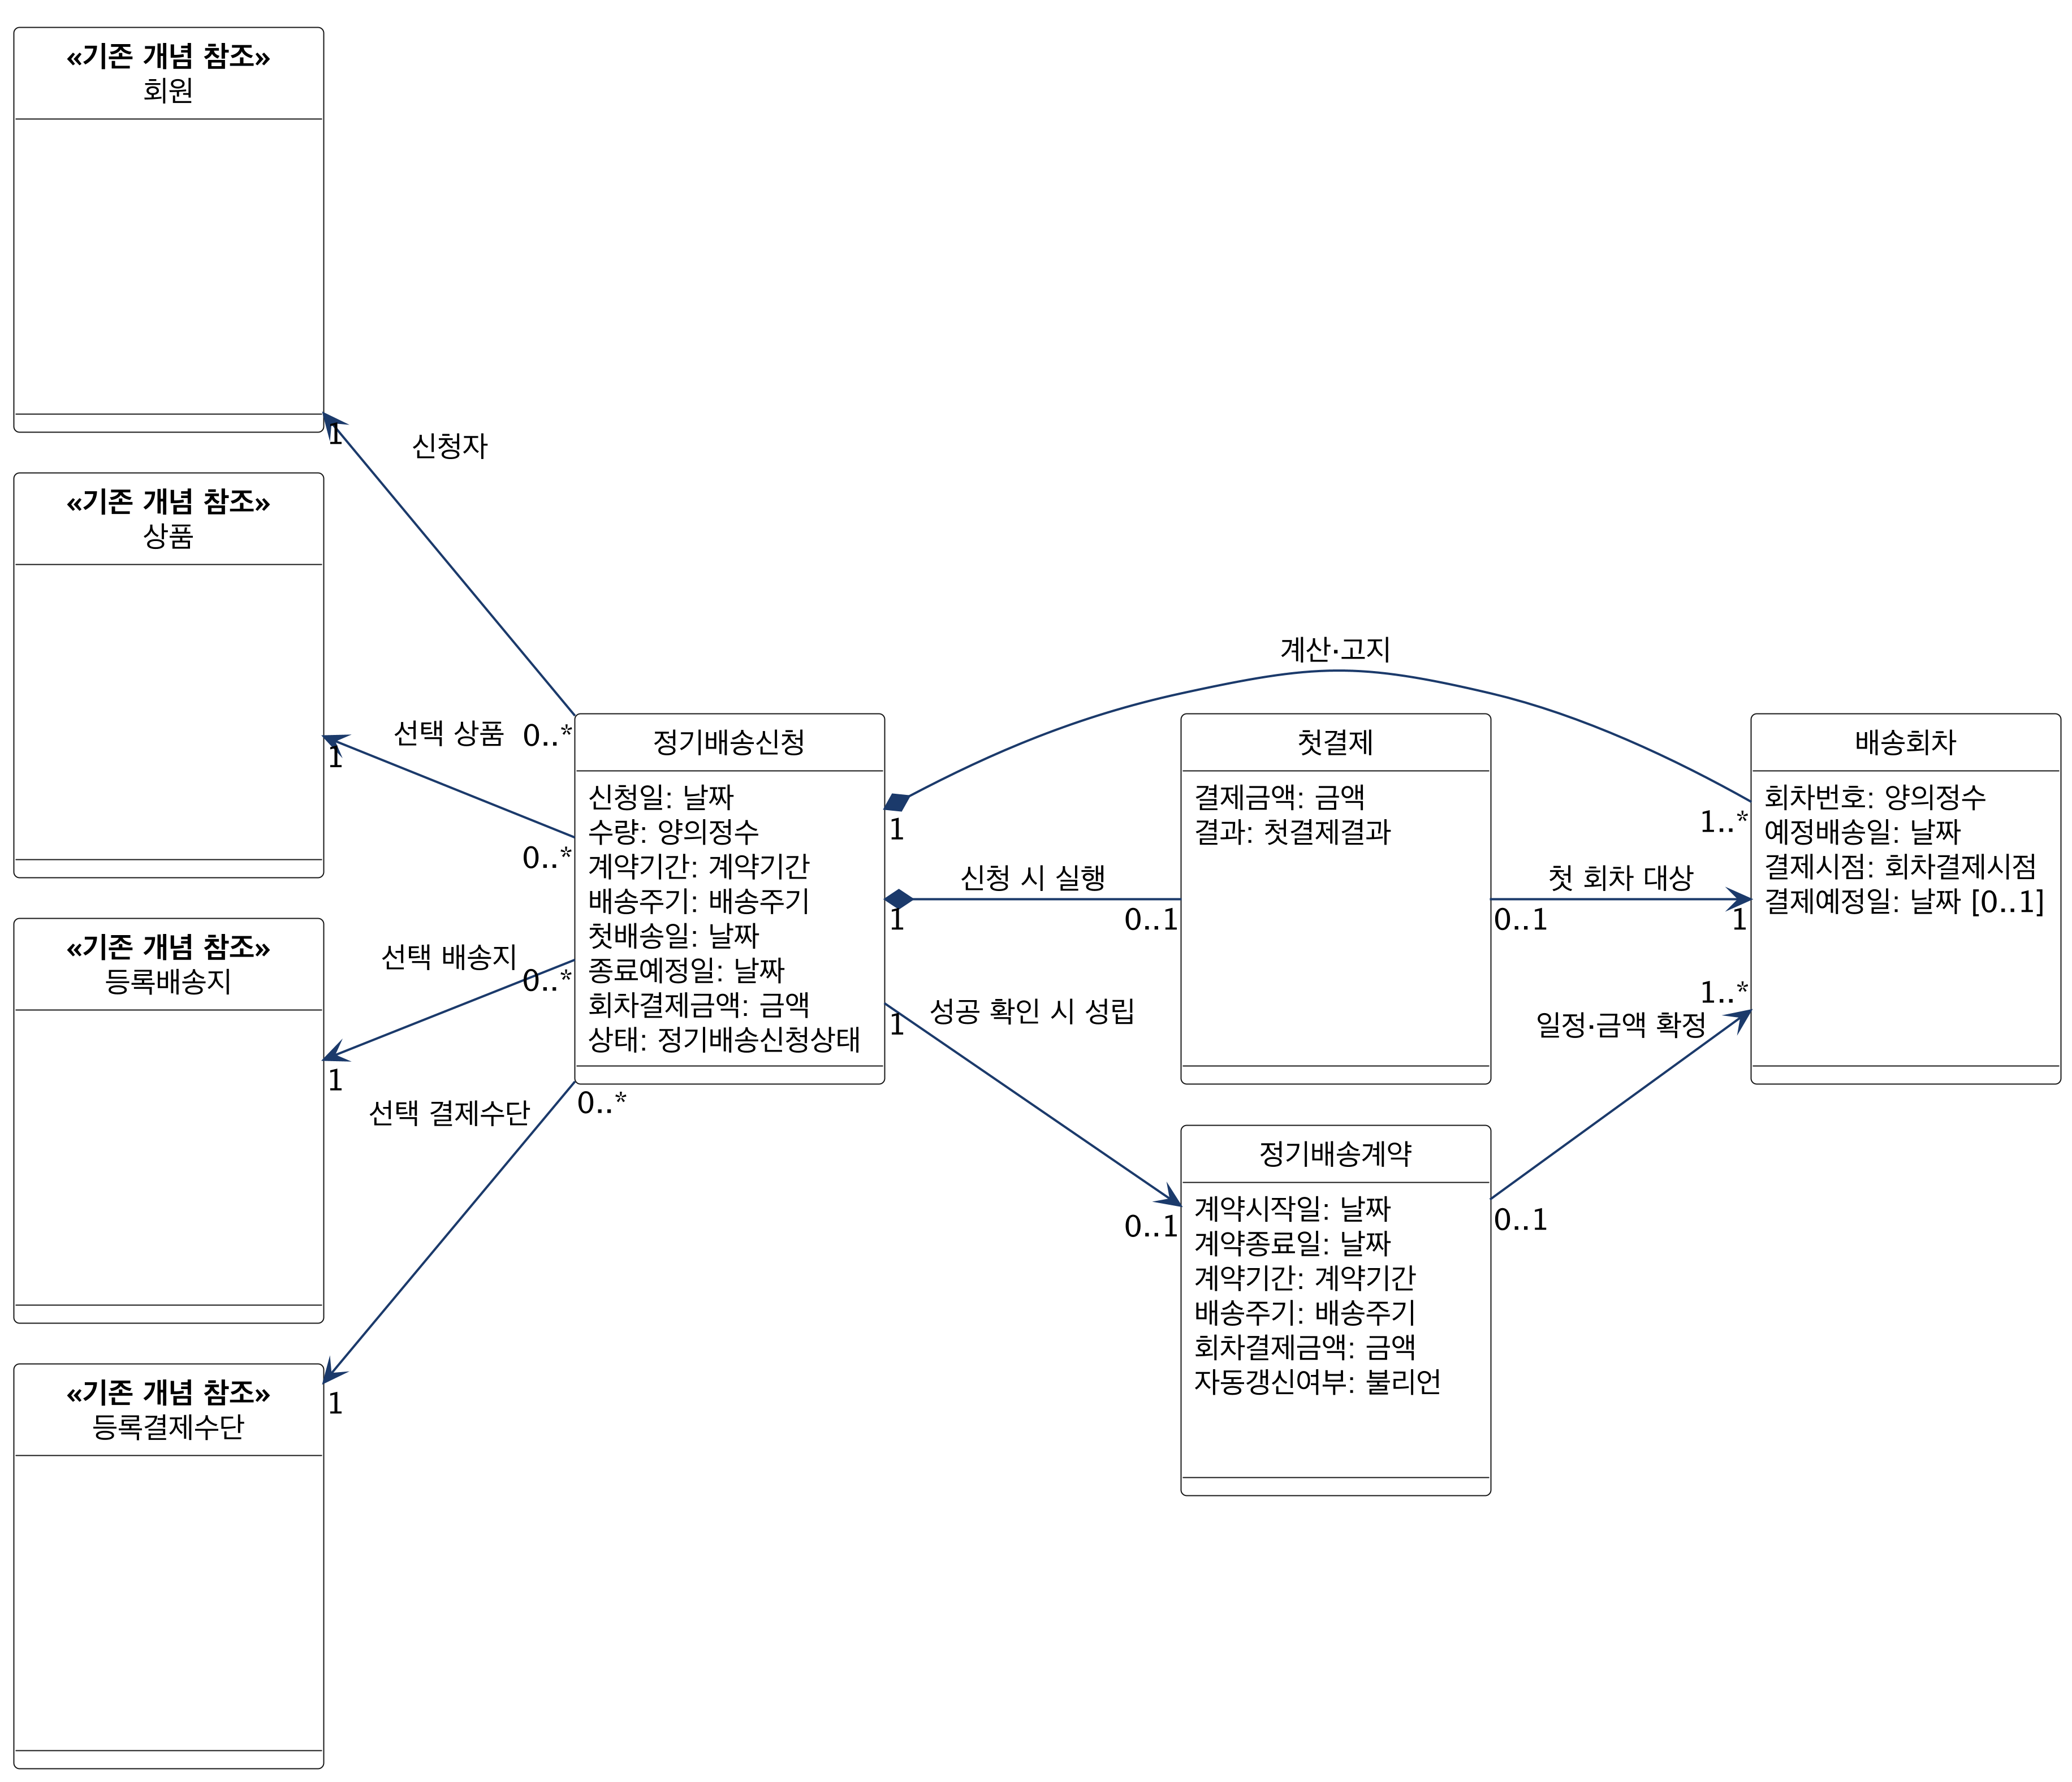
2. 클래스 다이어그램
별첨. 실습 답
별첨: 03. 도메인 모델
Notes:
code/s03/exercise-conversation/codex-response-05.md에서 해당 절의 원문을 발췌했다. 문장·도식 원본은 수정하지 않았다.
①~⑤는 단계이며 실제 대화의 횟수는 예시다. 이전 실제 대화의 합의 내용을 이어 새 ⑤를 실행했다. 실제 입력·응답은 conversation.md, 학습자용 기본 문구는 templates.json에 보존한다. 마지막 파일을 검토한 뒤 보완·재생성할 수 있다.
발췌 범위: 용어·업무 규칙 절 전체와 세 다이어그램 원본이다. 도식 전후의 설명문은 최종 MD에서 읽으며 슬라이드에 중복하지 않는다.
다음 실습에는 최종 MD를 명시적으로 첨부한다. 교재의 슬라이드 배치와 업무 산출물의 구성은 별개다.

Slide 4
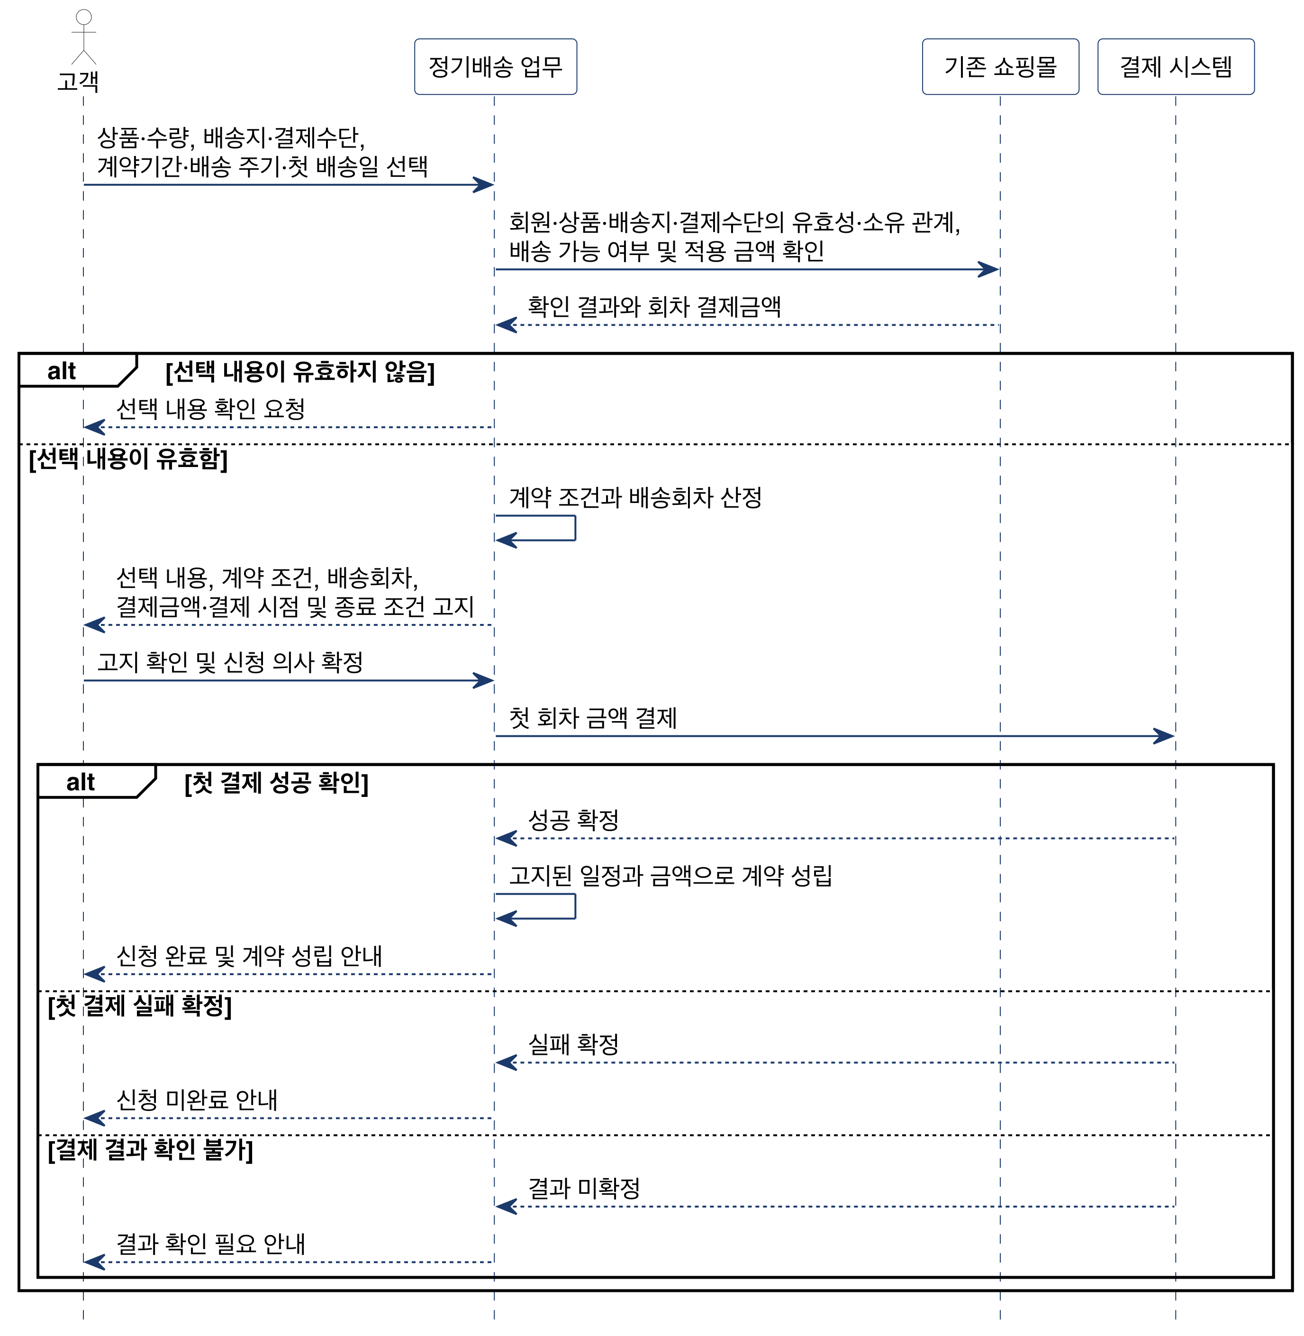
3. 시퀀스 다이어그램
별첨. 실습 답
별첨: 03. 도메인 모델
Notes:
code/s03/exercise-conversation/codex-response-05.md에서 해당 절의 원문을 발췌했다. 문장·도식 원본은 수정하지 않았다.
①~⑤는 단계이며 실제 대화의 횟수는 예시다. 이전 실제 대화의 합의 내용을 이어 새 ⑤를 실행했다. 실제 입력·응답은 conversation.md, 학습자용 기본 문구는 templates.json에 보존한다. 마지막 파일을 검토한 뒤 보완·재생성할 수 있다.
발췌 범위: 용어·업무 규칙 절 전체와 세 다이어그램 원본이다. 도식 전후의 설명문은 최종 MD에서 읽으며 슬라이드에 중복하지 않는다.
다음 실습에는 최종 MD를 명시적으로 첨부한다. 교재의 슬라이드 배치와 업무 산출물의 구성은 별개다.

Slide 5
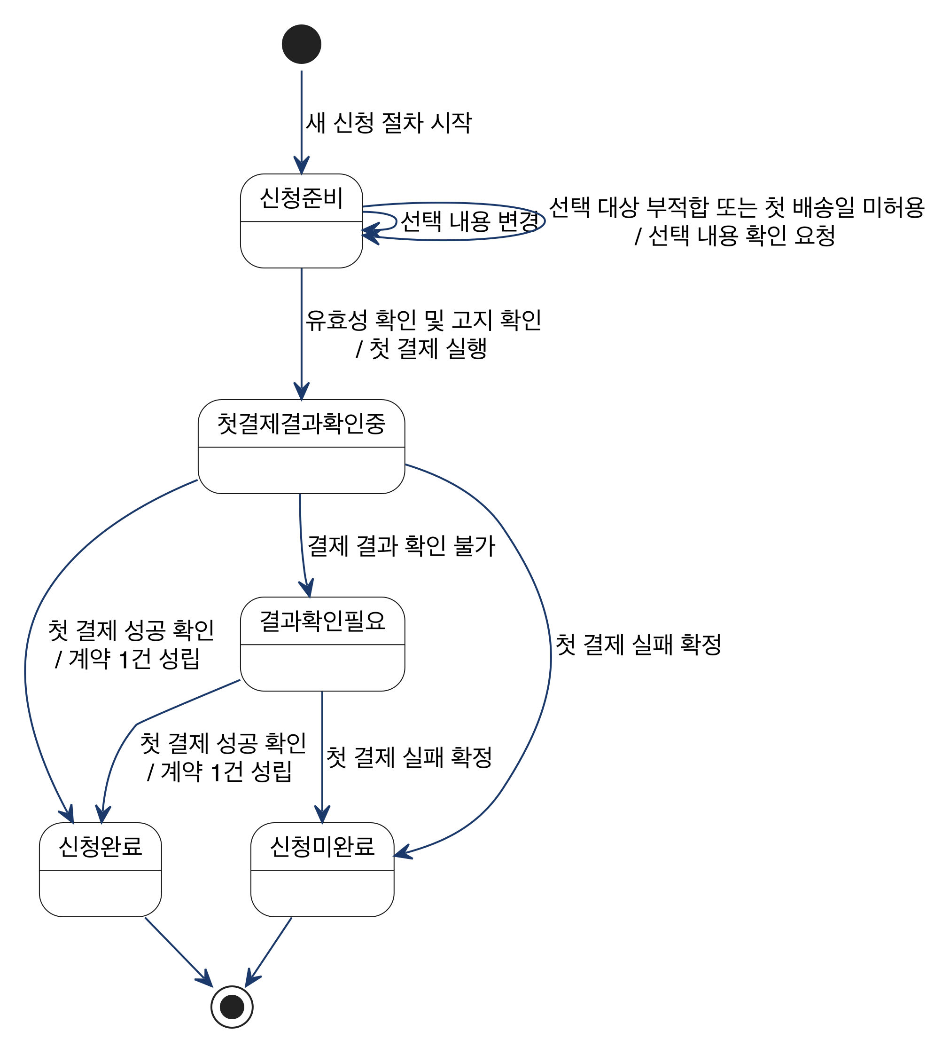
4. 상태 머신 다이어그램
별첨. 실습 답
별첨: 03. 도메인 모델
Notes:
code/s03/exercise-conversation/codex-response-05.md에서 해당 절의 원문을 발췌했다. 문장·도식 원본은 수정하지 않았다.
①~⑤는 단계이며 실제 대화의 횟수는 예시다. 이전 실제 대화의 합의 내용을 이어 새 ⑤를 실행했다. 실제 입력·응답은 conversation.md, 학습자용 기본 문구는 templates.json에 보존한다. 마지막 파일을 검토한 뒤 보완·재생성할 수 있다.
발췌 범위: 용어·업무 규칙 절 전체와 세 다이어그램 원본이다. 도식 전후의 설명문은 최종 MD에서 읽으며 슬라이드에 중복하지 않는다.
다음 실습에는 최종 MD를 명시적으로 첨부한다. 교재의 슬라이드 배치와 업무 산출물의 구성은 별개다.

